Slide 1
استبيان حول صرف صيادلة المجتمع لأدوية المهدئات ومضادات الاكتئاب في الساحل السوري Questionnaire on the prescription of sedatives and antidepressants between community pharmacists in the Syrian coast
د. ريم حرفوش – أ.د. محمد هارون
الطلاب: يارا مسعود- راما بياسي- وديع عرقاوي
كليــة الصيــدلة- جامعة الأندلس الخاصة للعلوم الطبية المؤتمر الدولي الطبي الثاني- جامعة حماة 20 آذار 2019

Slide 2
محتويات العرض
مقدمة
التشريعات الناظمة لصرف الأدوية النفسية في سورية
لمحة عن المهدئات ومضادات الاكتئاب
هدف البحث
الاستبيان وجمع البيانات
النتائج
الاستنتاجات

Slide 3
مقدمة
دور صيدلي المجتمع
تحضير الدواء
التأكد من الجرعات المصروفة والكمية المناسبة وتداخلات الأدوية مع أدوية أخرى أو مع الأغذية
الالتزام بصرف الأدوية بموجب القوانين والتشريعات
مشاركة الطبيب في تحديد العلاج والجرعات المناسبة للمريض ومتابعة تحسن حالة المريض
تثقيف المرضى والعامة عن طريقة استخدام الدواء

Slide 4
مقدمة
عام 2014 ارتفاع ملحوظ في مبيعات الحبوب المنومة والأدوية المضادة للكآبة والقلق وبلغت الزيادة 30 % عما كانت عليه عام 2011
وزارة الصحة في سوريا أن الاضطرابات النفسية قد ازدادت بنسبة 25% عما كانت عليه قبل اندلاع الحرب على سوريا تقرير عام 2015
محاولات الانتحار ارتفعت بشكل لافت للانتباه
40% من عامة السوريين يحتاجون إلى دعم نفسي واجتماعي.

Slide 5
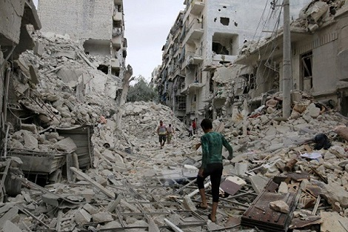
مقدمة
قدرت "رابطة الأطباء النفسيين" في سوريا في الـ2017 عدد المصابين بأمراض نفسية حادة بـ 4% من سكان سوريا (400 ألف من أصل 20 مليون سوري)
عدد الأشخاص الذين يحتاجون إلى العلاج قد تضاعف ثلاث مرات تقريباً.
الحالات الأكثر شيوعاً.
الاكتئاب (23 %)
القلق (18%)
اضطراب ما بعد الصدمة (13 %)

Slide 6
التشريعات الناظمة لصرف الأدوية النفسية في سورية
المرسوم التشريعي 12 لعام 1970
(قانون مزاولة المهن الطبية في الجهورية العربية السورية )
المادة 31
المادة 33
المادة 34
المادة 35
المادة 38

Slide 7
التشريعات الناظمة لصرف الأدوية النفسية في سورية
المادة 31
تقسم المواد الشديدة التأثير التي تستعمل في الصيدليات لتحضير الأدوية المختلفة إلى الأقسام الآتية :
1-المواد السامة المذكورة في الجدول ( أ ) من دستور الأدوية .
2-المواد المخدرة المذكورة في الجدول ( ب ) من دستور الأدوية .
3-المواد المعزولة المذكورة في الجدول ( ج ) من دستور الأدوية .
ويجب أن يكون ملصقا" على أوعية كل منها اللصاقة الخاصة الموصوفة في دستور الأدوية المعمول به وان تحفظ كل المواد الداخلة في احد الأقسام الثلاثة المذكورة في خزانة مقفلة خاصة بها وان تكون مفاتيحها بعهدة صاحب الصيدلية او مديرها الفني .

Slide 8
التشريعات الناظمة لصرف الأدوية النفسية في سورية
القانون 2 لعام 1993 (قانون المخدرات )
الفصل الرابع :الوصفات الطبية والصيدليات
المادة 15
المادة 16
المادة 18
المادة 19
المادة 20
المادة 21
المادة 22
المادة 23
المادة 24
المادة 25

Slide 9
التشريعات الناظمة لصرف الأدوية النفسية في سورية
المادة 15لا يجوز للأطباء المرخص لهم بمزاولة مهنة الطب أن يَصفوا المواد المخدرة لأي مريض إلا بقصد العلاج الطبي . ويحظر على الطبيب أن يحرر لنفسه وصفة بأي كمية من المواد المخدرة لاستعماله الخاص
المادة 16 لا يجوز للصيادلة أن يصرفوا أدوية مخدرة إلا بوصفة طبية من طبيب بشري أو طبيب أسنان أو طبيب بيطري مرخص له بمزاولة مهنة الطب ، أو بموجب بطاقة رخصة......

Slide 10
هدف البحث
تقييم رأي صيادلة المجتمع حول صرف المهدئات ومضادات الاكتئاب
دراسة المتغيرات (العمر والجنس) المرتبطة بصرف هذه الأدوية
تبيان رأي الصيادلة حول علاقة الأزمة مع صرف هذه الأدوية

Slide 11
أهمية البحث
التوعية حول صرف الأدوية النفسية وأثرها على المجتمع
الإضاءة على دور الصيدلاني في هذا المجال فهو يعتبر المسؤول الأول عن صرف هذه الأدوية ويعتبر الخط الأول لنجاح أو فشل أي علاج مطبق
إجراء دراسة ميدانية حول واقع صرف الأدوية النفسية لتكوين رأي واقعي صيدلاني بعيداً عن رأي الإعلام والصحافة

Slide 12
التعريف بالأدوية النفسية:
تقسم الأدوية النفسية إلى الفئات التالية :
المهدئات Anxiolytics
مضادات الاكتئاب Antidepressants
مضادات الذهان Antipsychotics
المحرضات Stimulants
معدلات المزاج Mood stabilizers

Slide 13
المهدئات & حالات القلقAnxiolytics &Sedatives
تشمل:
البنزوديازيبيناتBenzodiazepines (BDZs) .
الباربيتورات Barbiturates.
أدوية أخرى (serotonergic system) وهي أدوية حديثة عبارة عن شادات لمستقبلات السيروتونين).

Slide 14
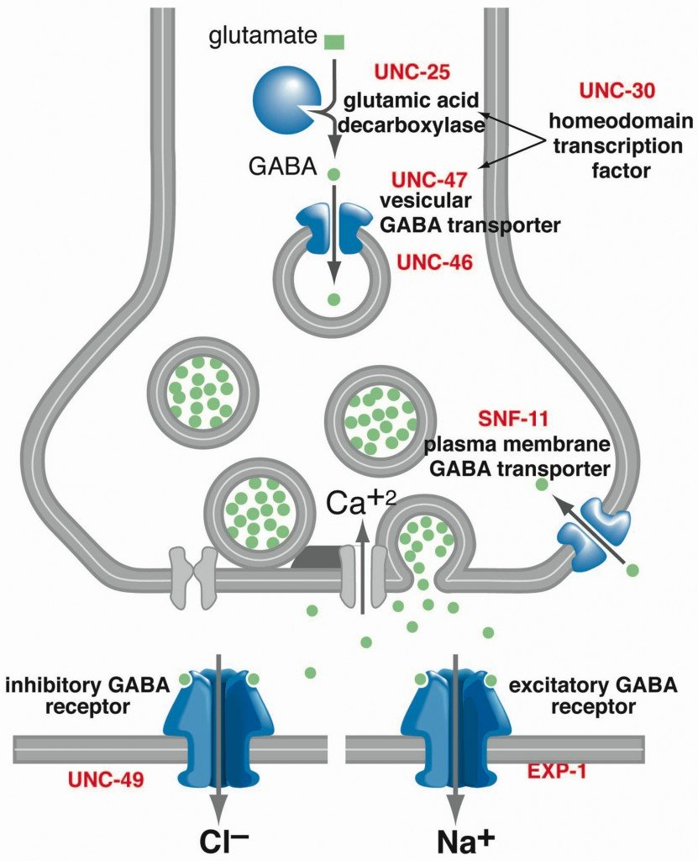
البنزوديازيبينات BENZODIAZEPINES (BZDs)
آلية عمل البنزوديازبينات : تعمل على مستقبلات GABAفي مكان تداخل تحت الوحدة ألفا وغاما
وبالتالي تعزز ارتباط الغابا بمستقبلته يؤدي لفتح قنوات الكلور وتثبيط CNS

Slide 15
البنزوديازيبينات BENZODIAZEPINES (BZDs)
الاستخدامات السريرية Clinical uses :
بجرعات منخفضة لمعالجة القلق anxiety وبجرعات أعلى تسبب تركين sedation وبالجرعات الأعلى تسبب نوماً. تستخدم أحياناُ كمساعدات للمخدرات من أجل تقليل الجرعة اللازمة للتخدير.
مدة التأثير والعمر النصفي : Duration of Action & half-life
قصيرة الأمد Medazolam
متوسطة clonazepam Alprazolam
طويلة الأمد Diazepam
الآثار الجانبية Side effects :
Dependence الاعتماد
Confusion تشويش (اضطراب دماغي)
Drowsiness نعاس

Slide 16
الباربيتورات Barbiturates :
آلية تأثير الباربيتورات Mechanisms of Actions : تعمل على مستقبلات GABAA على الوحدة β وهي تعمل دون وجود الناقل GABA فتزيد من فتح قنوات الكلور (المثبطة) ، وتثبط قنوات الصوديوم (المنشطة)
التأثير الدوائي للباربيتورات :
تثبيط ال CNS
التثبيط التنفسي Respiratory Depression

Slide 18
مضادات الاكتئاب Antidepressant
مثبطات أنزيم Monoamine Oxidase Inhibitors (MAOI) MAO..
مثبطات إعادة قبط السيروتونين الانتقائية Selective Serotonin Reuptake Inhibitors (SSRI)
مضادات الاكتئاب ثلاثية الحلقةTricyclic antidepressants TCAs

Slide 19
مضادات الاكتئاب ثلاثية الحلقة (TCAs) Tricyclic antidepressants
آلية عملها:
تثبط إعادة قبط السيروتونين والنورأدرينالين مما يؤدي لزيادة كمية الناقل المتوافر في المشبك
غير انتقائية nonselective (على عكس SSRI التي تعمل على السيروتونين فقط).
أمثلة:
Amitriptyline
Doxepin

Slide 20
مضادات الاكتئاب ثلاثية الحلقة (TCAs) Tricyclic antidepressants
: Tricyclic Overdoseزيادة الجرعة
التأثيرات الجانبية:
قلبية وعائية
هبوط الضغط الانتصابي وتسرع قلب انعكاسي.
تأثير مهدئ
التداخلات الدوائية Drug Interactions:
مع MAOI
مع منبهات الودي

Slide 21
مثبطات إعادة قبط السيروتونين الانتقائية Selective Serotonin Reuptake Inhibitors (SSRI)
مفضلة على جميع الأدوية السابقة لأنها انتقائية
مما يعطي تأثيرات جانبية أقل
من هذه الأدوية :
Citalopram, fluoxetine ,sertraline, paroxetine
التأثيرات الجانبية :
decreased appetite(فقدان شهية) .
insomnia(أرق) .
Anxiety (قلق)

Slide 22
خطة العمل
تصميم استبيان الكتروني يتضمن فقرات وأسئلة على موقع google forms
توزيع رابط الاستبيان الكترونياً بشكل موجه لعينة من صيادلة في محافظتي (طرطوس – اللاذقية)
جمع النتائج بحسب الإجابات وتنظيم مخططات بيانية
الإحصاء الوصفي وchi square

Slide 23
استبيان الأدوية النفسية
أقسام الاستبيان: 17 سؤال موزعة على 3 أقسام.
بداية التعريف بالاستبيان وتوضيح محتواه
القسم الأول المعلومات العامة ويتضمن 5 أسئلة
القسم الثاني متعلق بالأدوية المهدئة ويتضمن 6 أسئلة
القسم الثالث متعلق بالأدوية المضادة للاكتئاب ويتضمن 6 أسئلة

Slide 25
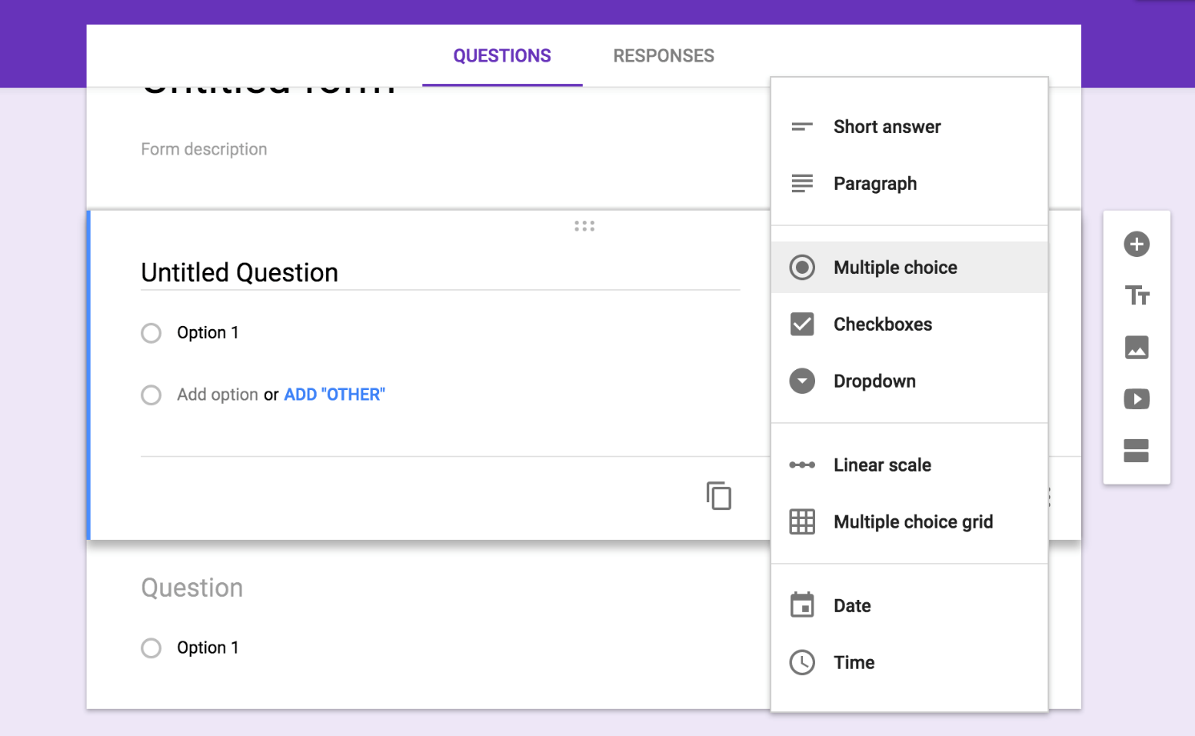
عينة الدراسة
توزيع الاستبيان 18 كانون الثاني 2018 - 1 آذار 2018
حصلنا على 102 استجابة واستبعدنا 2 (استجابة فارغة)

Slide 26
توزع عينة الدراسة حسب الجنس
توزع الصيادلة حسب الجنس :

Slide 27
توزع عينة الدراسة حسب مدة مزاولة المهنة
مدة مزاولة مهنة الصيدلة منذ تأسيس صيدليتك :

Slide 28
توزع عينة الدراسة حسب موقع الصيدلية
موقع الصيدلية ريف- مدينة:

Slide 29
توزع عينة الدراسة حسب المحافظة
التوزع بالساحل السوري حسب المحافظة:

Slide 30
توزع عينة الدراسة- وجود سجل للأدوية النفسية
هل تملك سجل أدوية نفسية في صيدليتك الخاصة ؟

Slide 31
نتائج استبيان المهدئات

Slide 32
نتائج استبيان الأدوية المهدئة- المهدئ الأكثر صرفاً

Slide 33
نتائج استبيان الأدوية المهدئة- متوسط عدد الوصفات
متوسط عدد الوصفات الحاوية على أدوية مهدئة والمصروفة في الأسبوع:

Slide 34
نتائج استبيان الأدوية المهدئة
ارتباط أو استقلال المحافظة مع متوسط عدد الوصفات المهدئة والمصروفة في الأسبوع :
قيمة كاي مربع 9.536 عند مستوى دلالة 0.023
يوجد فرق هام إحصائياً بين المحافظتين
Chi-Square Tests
 | Value | df | Asymptotic Significance (2-sided)
Pearson Chi-Square | 9.536ª | 3 | .023
Likelihood Ratio | 10.498 | 3 | .015
Linear-by-Linear Association | 4.112 | 1 | .043
N of Valid Cases | 101

Slide 35
نتائج استبيان الأدوية المهدئة- ارتباط أو استقلال الموقع (ريف ومدينة)
ارتباط أو استقلال موقع الصيدلية (ريف- مدينة) مع متوسط عدد الوصفات المهدئة والمصروفة في الأسبوع:
لا يوجد فرق هام إحصائياً بين الريف والمدينة
Chi-Square Tests
 | Value | df | Asymptotic Significance (2-sided)
Pearson Chi-Square | 4.411ª | 3 | .220
Likelihood Ratio | 4.697 | 3 | .195
Linear-by-Linear Association | .243 | 1 | .622
N of Valid Cases | 101

Slide 36
نتائج استبيان الأدوية المهدئة- الصرف
أغلب صرف الأدوية المهدئة :
80% من الصيادلة أجابوا أن أغلب صرف المهدئات بوصفة طبية
نسبة 20% أغلب صرف المهدئات بدون وصفة طبية

Slide 37
استبيان الأدوية المهدئة- الفئات العمرية المستهلكة لهذه الأدوية

Slide 38
نتائج استبيان مضادات الاكتئاب

Slide 39
نتائج استبيان مضادات الاكتئاب- الأكثر صرفاً

Slide 40
نتائج استبيان مضادات الاكتئاب- متوسط عدد الوصفات
متوسط عدد الوصفات الحاوية على مضادات اكتئاب والتي تصرف في الصيدليات الخاصة:

Slide 41
نتائج استبيان مضادات الاكتئاب - الصرف
أغلب صرف أدوية الاكتئاب في صيدليتك الخاصة :

Slide 42
نتائج نتائج استبيان مضادات الاكتئاب - الفئات العمرية المستهلكة

Slide 43
نتائج استبيان المهدئات - جنس المريض

Slide 44
علاقة جنس المريض باستهلاك الأدوية النفسية وأدوية الاكتئاب

Slide 45
تأثير الأزمة على صرف الأدوية النفسية

Slide 46
ارتباط أو استقلال زيادة صرف الأدوية النفسية مع المحافظة
قيمة كاي مربع 0.042 أي أقل من 0.05
يوجد فرق هام إحصائياً بين المحافظتين
Chi-Square Tests
 | Value | df | Asymptotic Significance (2-sided)
Pearson Chi-Square | 5.277ª | 3 | .042
Likelihood Ratio | 6.393 | 3 | .094
Linear-by-Linear Association | 2.009 | 1 | .156
N of Valid Cases | 101

Slide 47
الاستنتاجات
المهدئ الأكثر صرفاً بحسب رأي عينة الدراسة من الصيادلة هو الكلونازيبام clonazepam
برأي الصيادلة الذكور هم الأكثر استهلاكاً للمهدئات (54% من الإجابات)
الفئة العمرية الأكثر استهلاكاً للمهدئات بحسب رأي الصيادلة هي55 35-
يوجد علاقة هامة إحصائياً بين زيادة صرف المهدئات والمحافظة

Slide 48
الاستنتاجات
مضاد الاكتئاب الأكثر صرفاً بحسب رأي عينة الدراسة من الصيادلة هو السيرترالين ثم الأميتريبتيلين
برأي النسبة الأعلى من الصيادلة لا فرق بين الذكور والإناث في استخدام مضادات الاكتئاب
الفئة العمرية الأكثر استهلاكاً لمضادات الاكتئاب بحسب رأي الصيادلة هي55-35-
يوجد علاقة هامة إحصائياً بين زيادة صرف مضادات الاكتئاب والمحافظة

Slide 49
الخاتمة
لا بد من التركيز على التزام الصيادلة بصرف المهدئات ومضادات الاكتئاب وفق وصفة طبية وعدم تجديدها إلا بناء على وصفة طبيب بالإضافة لاقتناء دفتر سجل للوصفات النفسية
إجراء دراسات أشمل وأعمق حول تأثير الظروف التي مرت بها سورية على صرف الأدوية النفسية
شكر للدكتور منذر بوبو – كلية التربية جامعة تشرين على المساعدة في الاختبارات الاحصائية

Slide 50
شكراً لإصغائكم

